Slide 1
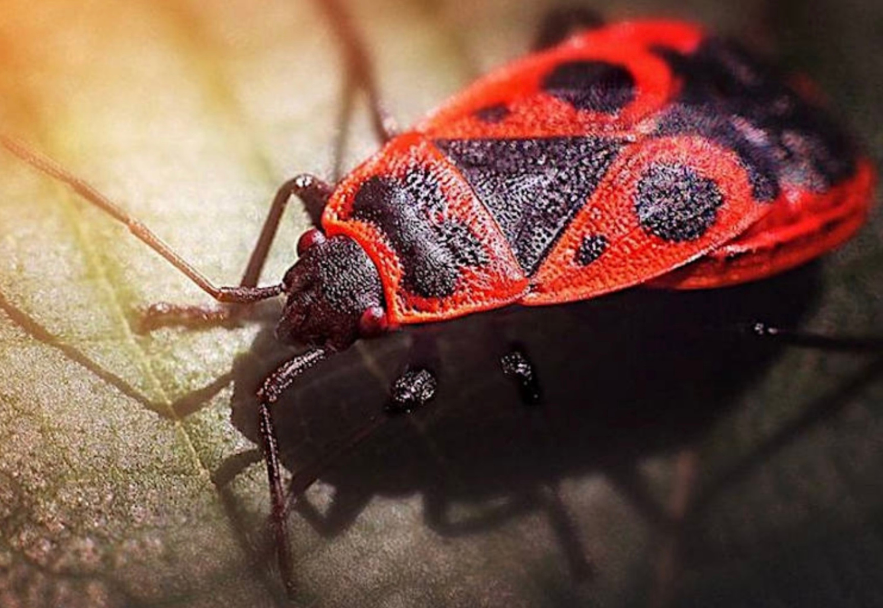


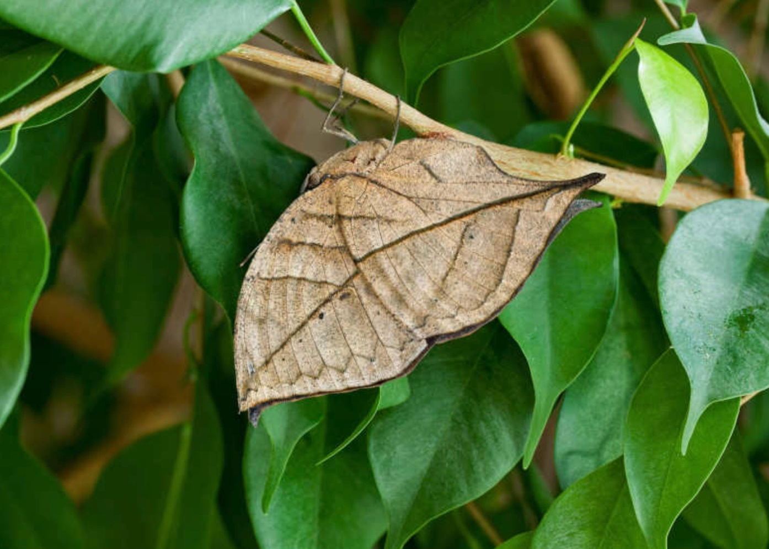
Мімікрія та захисне забарвлення весняних комах на фоні ефемерної рослинності та рослинної підстилки
Марченко Діана Юріївна, учениця 10 -В класу
ОЗО «Миргородський ліцей імені І. А. Зубковського»
вихованка гуртка Миргородської філії Комунального закладу Полтавської обласної ради «Полтавська обласна Мала академія наук учнівської молоді»
Науковий керівник:
Шаркий Геннадій Анатолійович, вчитель біології
Опорного закладу освіти “Миргородський
ліцей імені Івана Андрійовича Зубковського Миргородської міської ради Полтавської області”

Slide 2
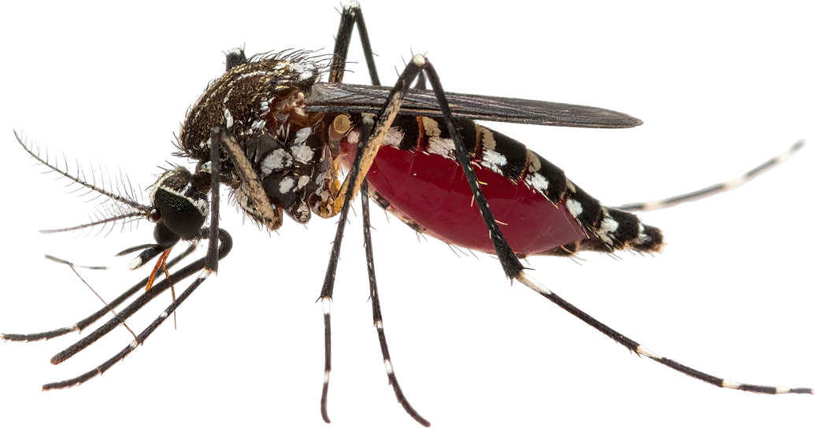
Актуальність:
У ранньовесняний період активізуються численні види комах, більшість з яких має темне, густо волохате чи строкате забарвлення. Такі морфологічні особливості виконують адаптивну функцію, забезпечуючи маскування організмів у навколишньому середовищі. Саме у цей час природні екосистеми характеризуються переважанням ефемерної рослинності, темного грунту та сухого листя, що створює сприятливий фон для реалізації захисного забарвлення. Дослідження цих особливостей є актуальним для зʼясування механізмів адаптації виживання комах до сезонних умов існування та для розкриття взаємовʼязку між забарвленням, морфологією та середовищем існування.

Slide 3

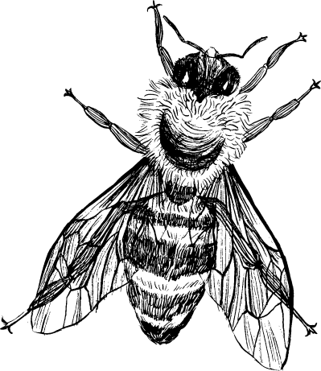
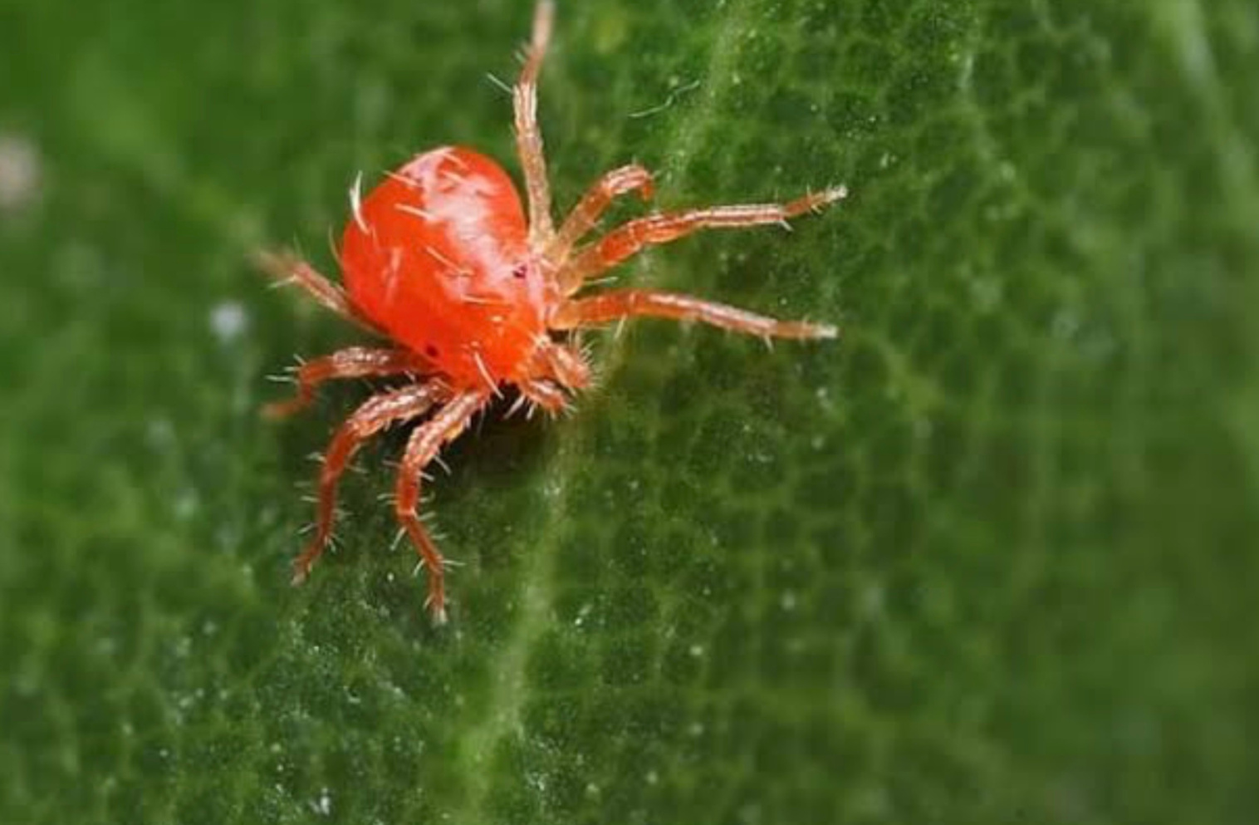
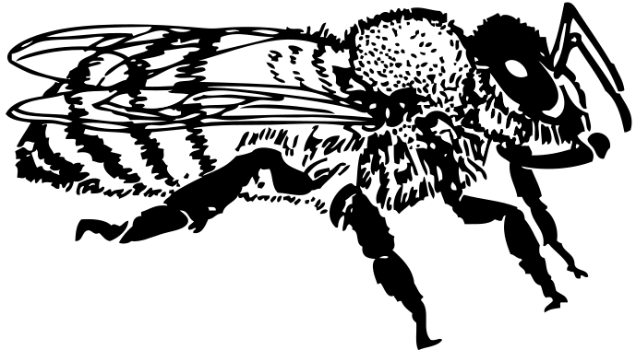
Наукова новизна:
Полягає у визначенні впливу навколишнього середовища, особливостей субстрату та ранньовесняних умов на комах та їх адаптивні властивості, на прикладі мімікрії.
У роботі вперше на локальному рівні встановлюється взаємозвʼязок між типом весняного фону ( ефемерна рослинність і підстилка) та варіаціями захисного забарвлення комах. Новизна полягає у кількісній оцінці контрастності “комаха-фон”, що дозволяє обʼєктивно визначити ефективність мімікрії в різних умовах та розглядати забарвлення, як адаптацію до швидкозамінного весняного середовища

Slide 4
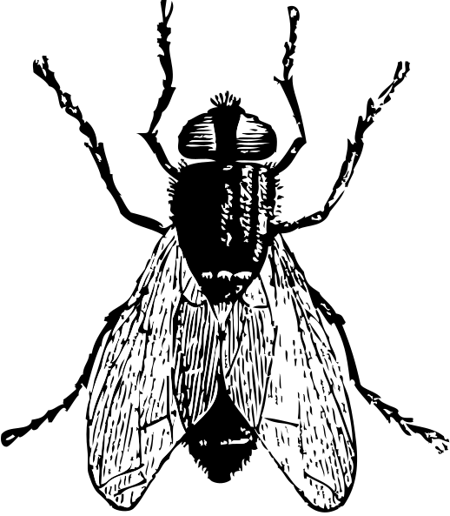


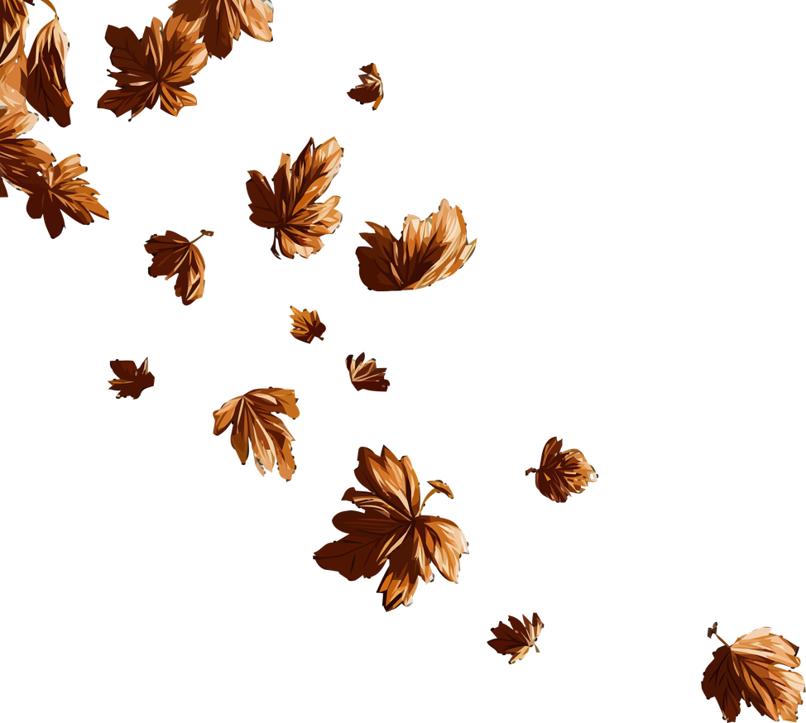
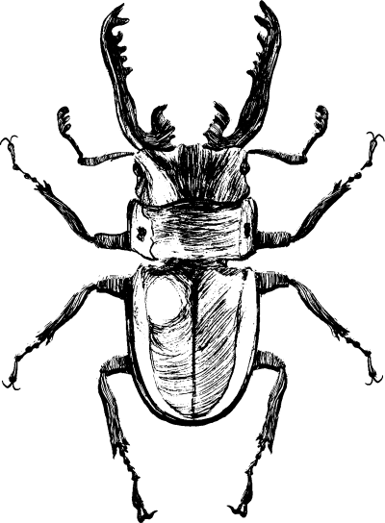



Об’єкт дослідження:
Ранньовесняні комахи різних природних екосистем, що мають здатнісь проявляти різні типи забарвлення та морфологічні адаптації до умов середовища
Предмет дослідження:
Особливості морфологічних ознак весняних комах, їх взаємозвʼязок із структурними та кольоровими особливостями субстрату( сухе листя, ґрунт, ефемерна рослинність)

Slide 5


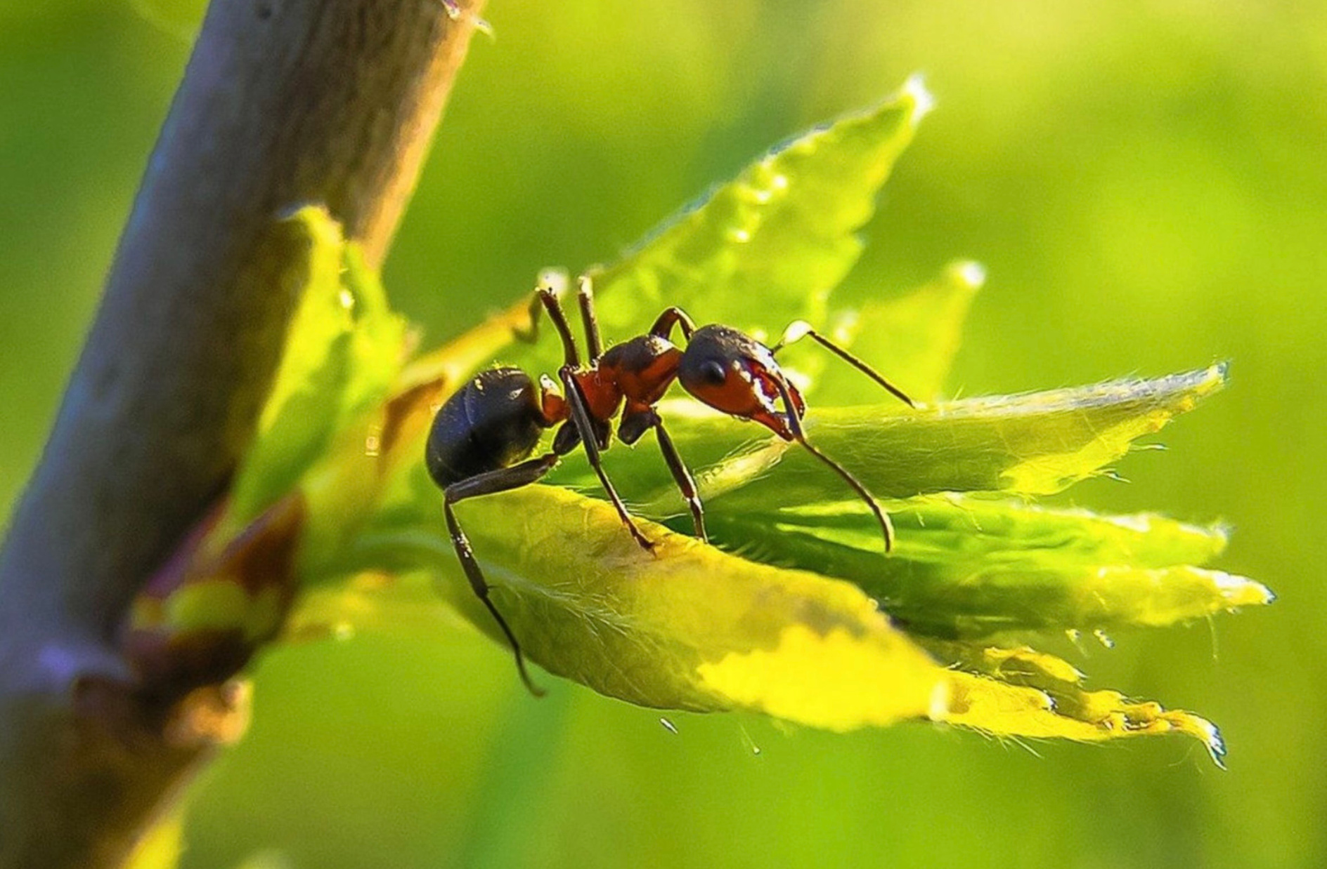
Мета дослідження:
Визначити взаємозв’язок мімікрії, морфологічних ознак та захисного забарвлення весняних комах із кольоровими характеристиками природного субстрату

Slide 6



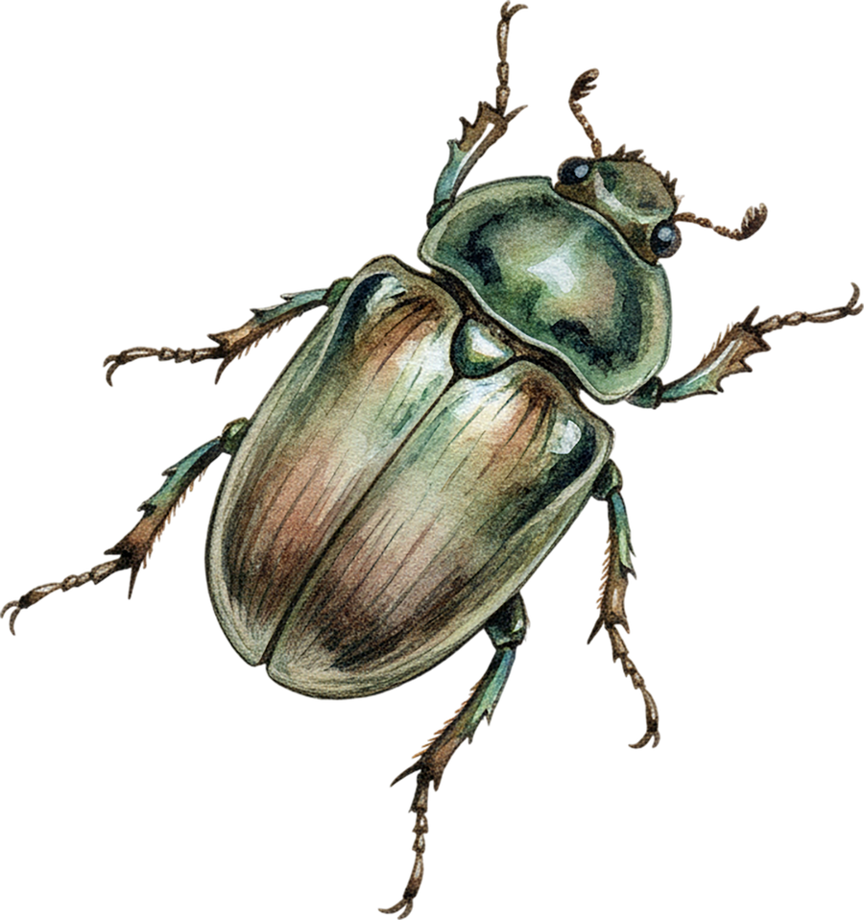


Завдання:
Проаналізувати наукову літературу щодо морфологічних особливостей комах та прояву мімікрії.
Визначити видовий склад ранньовесняних комах на обраних ділянках та визначити їх типи забарвлення і морфологічні особливості.
Оцінити частоту виявлення комах на різних типах поверхонь та
встановити роль захисного забарвлення у їх маскуванні.
Дослідити здатність комах до мімікрії та встановити звʼязок із кольором та структурою субстрату.

Slide 7
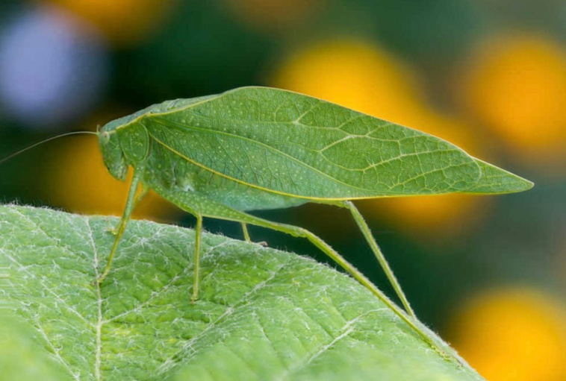

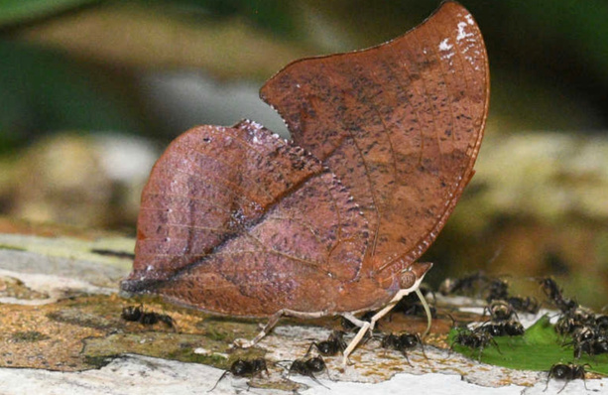




ВИКОНАННЯ
ЗАВДАННЯ
Весняний період характерезується активізацією багатьох видів комах, які зʼявляються на поверхні грунту ще до повного розвитку травʼянистої рослинності. В цей час природа створює унікальні екологічні умови, де фактори виживання комах безпосередньо залежать від їхньої здатності до маскування, тобто мімікрії. У багатьох весняних комах спостерігається темне, буре, або чорне забарвлення, а також наявність густого волосяного покриву.
Забарвлення комах формується під впливом умов середовища, зокрема кольору субстрату та освітлення, що визначають ефективність маскування. Важливу роль відіграє температура, адже темне забарвлення сприяє кращому нагріванню. Також впливають сезонні зміни та тиск з боку хижаків. У сукупності ці фактори забезпечують адаптацію комах до умов існування.
Захисне забарвлення забезпечує маскування
комах у природному середовищі
Темне забарвлення сприяє:
Строкате забарвлення:
  зберігати тепло
  підвищувати виживання у прохолодних умовах
  кращому поглинанню тепла
  зменшенню помітності на фоні ґрунту і листя
  допомагає зливатися з неоднорідним фоном (листя, тінь, рослинна підстилка)
Волохатість тіла допомагає:

Slide 8
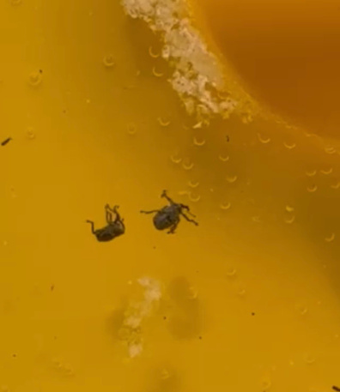
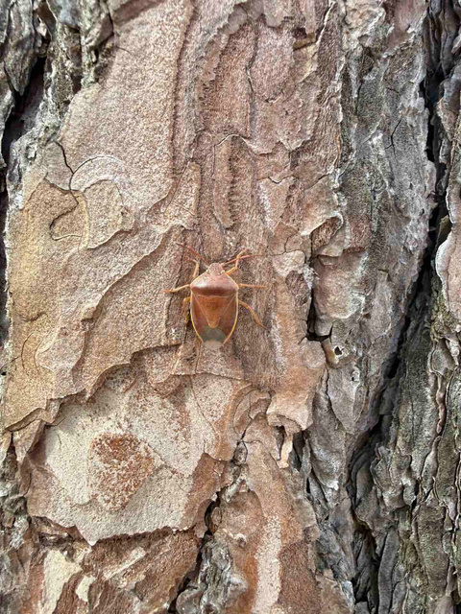

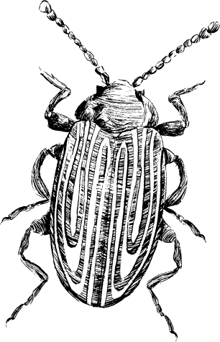

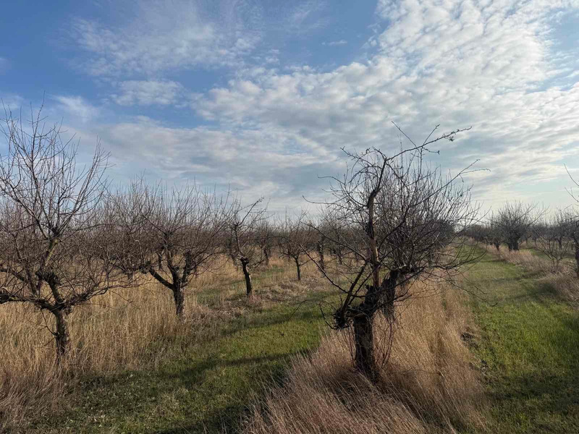
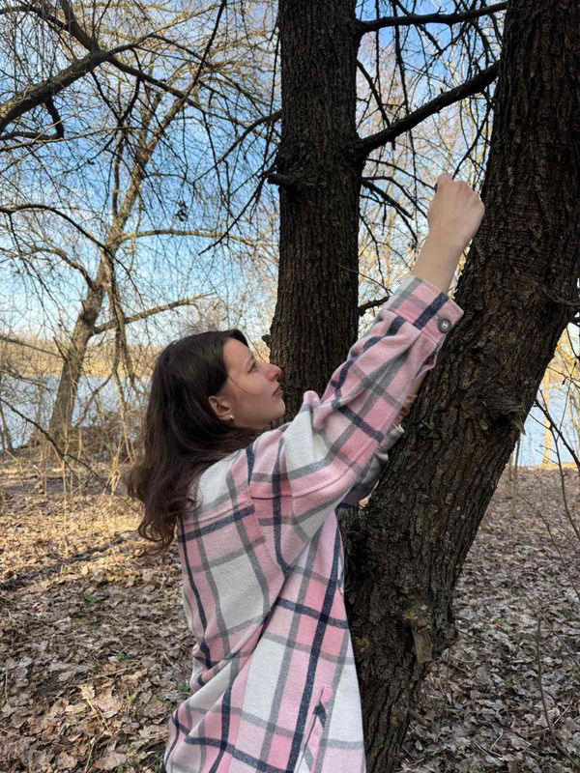
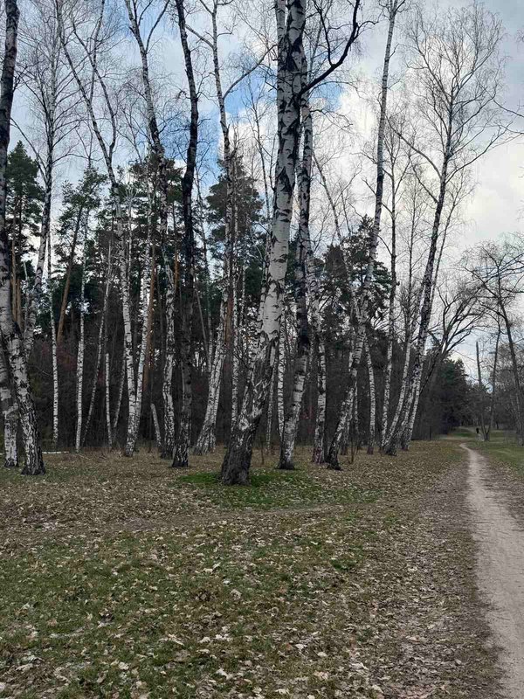
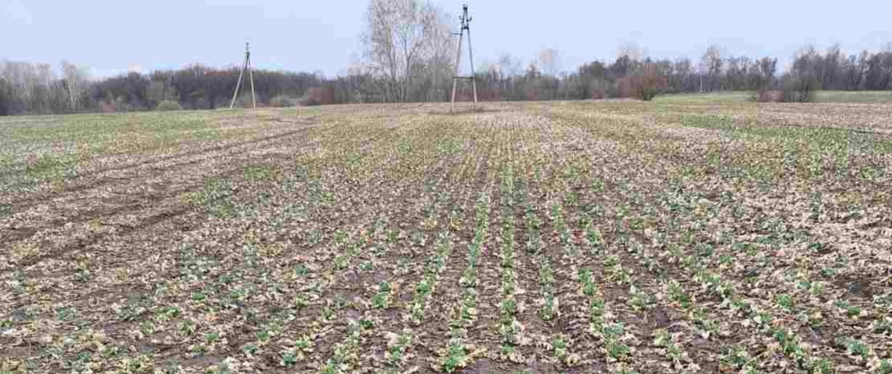
ВИКОНАННЯ
ЗАВДАННЯ
Під час дослідження було проведено збір комах на трьох різних ділянках: березова роща, яблуневий сад, ріпакове поле. Протягом тижня, 5 разів обиралися дослідні площі протяжністю 100 метрів, в межах яких здійснювався пошук і фіксація виявлених видів комах. Це дозволило отримати порівняльні дані щодо їх різноманіття в різних біотопах.
Використані методи:
  Спостереження.
  Фотографування комах та субстрату.
  Морфологічний опис забарвлення.
  Порівняльний аналіз кольору комах та
субстрату.
  Підрахунок частоти та статистичний
аналіз.
Березова роща
Ріпакове поле
Яблуневий сад

Slide 9
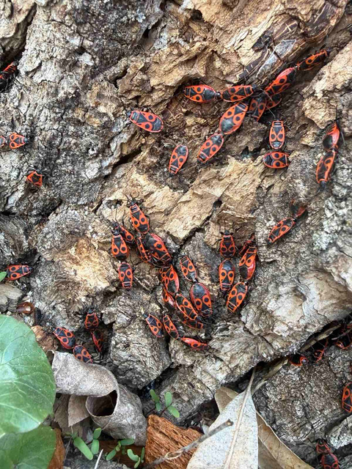
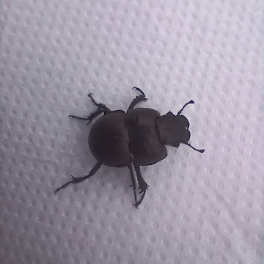
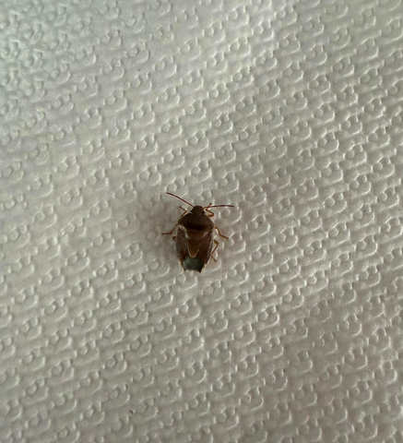

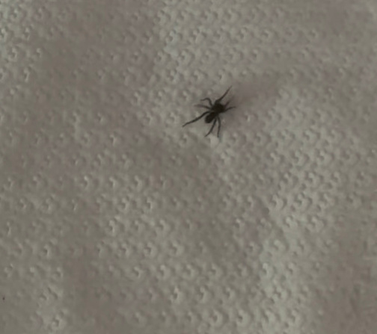
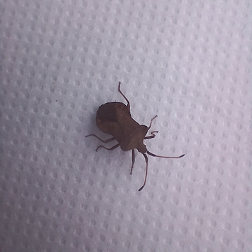
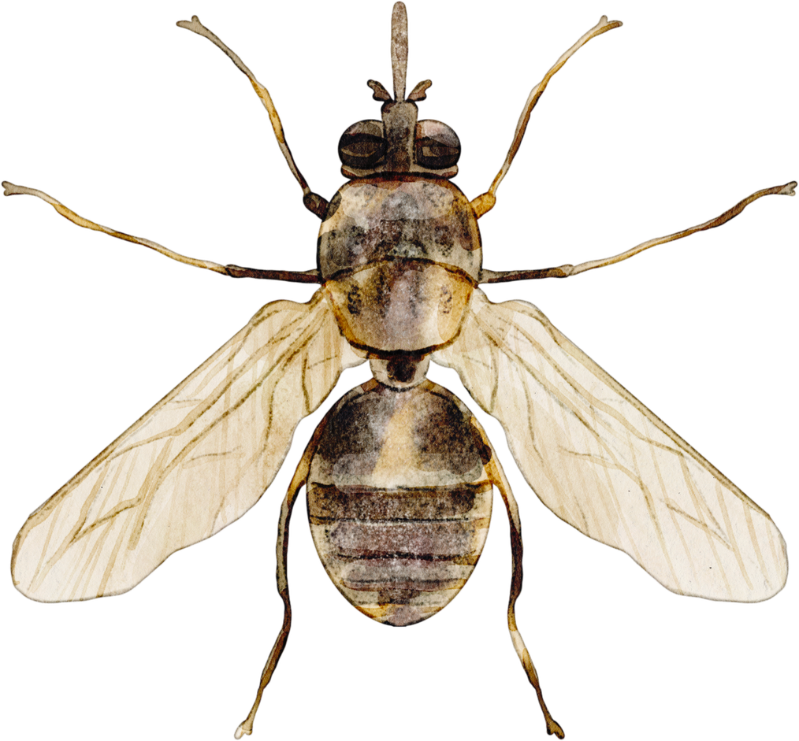
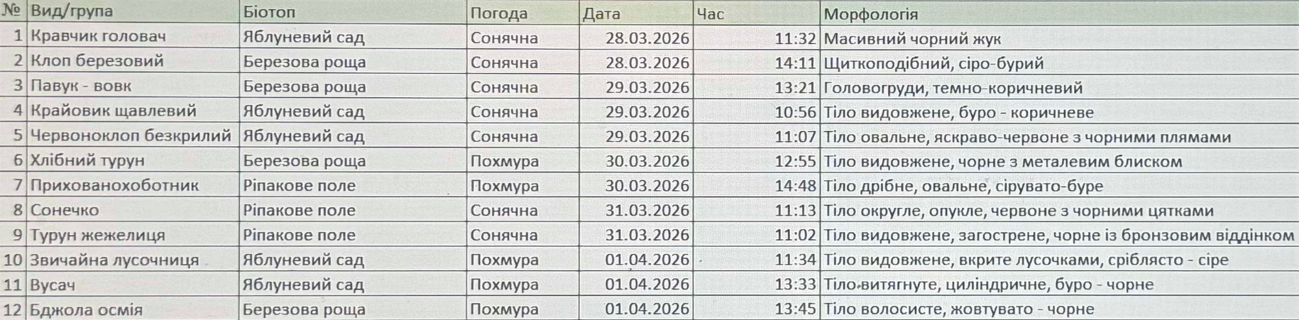
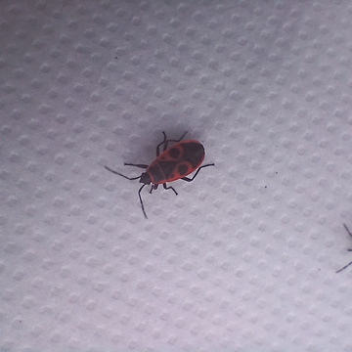
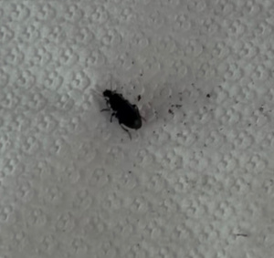
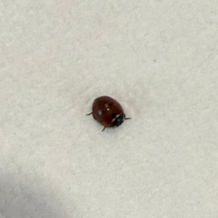
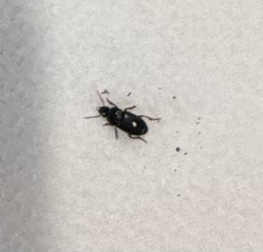
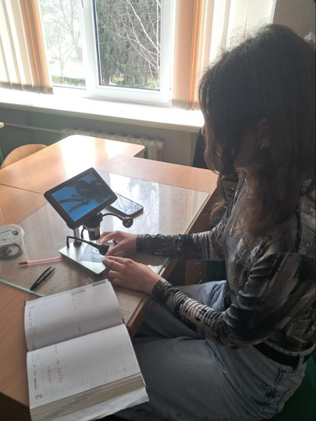
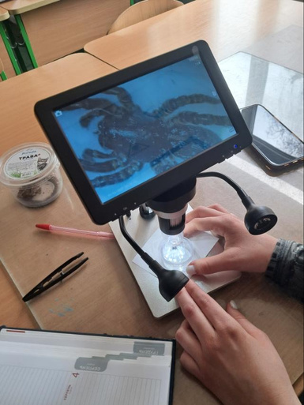
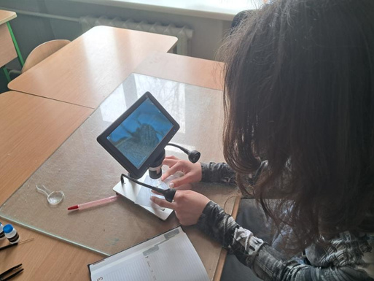
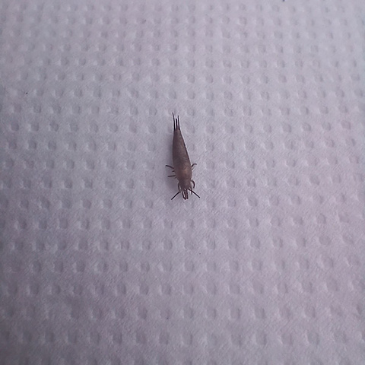
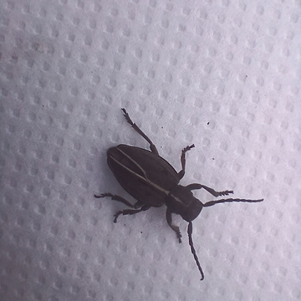
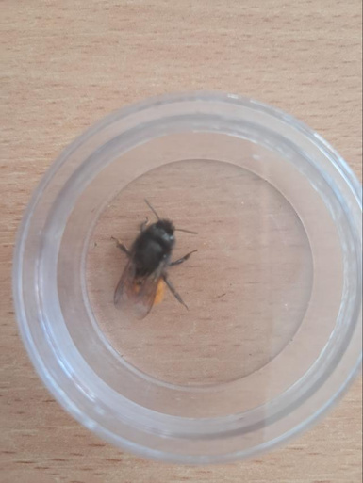
ВИКОНАННЯ
ЗАВДАННЯ
У ході дослідження на трьох різних ділянках було виявлено 12
видів комах. Зібрані зразки були детально вивчені за допомогою мікроскопа, що дозволило проаналізувати морфологічну структуру, оцінити структуру, колір та та тип забарвлення.
Кравчик головач
Клоп березовий
Павук - вовк
Крайовик щавлевий
Червоноклоп безкрилий
Хлібний турун
Сонечко
Турун ( жежелиця)
вусач
звичайна лусочниця
Дослідження членистоногих під мікроскопом
Бджола осмія

Slide 10


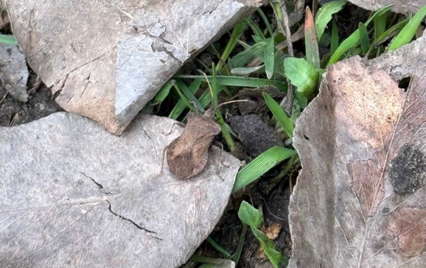
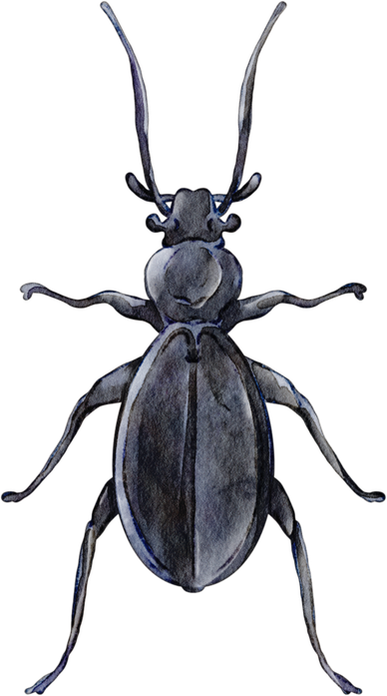
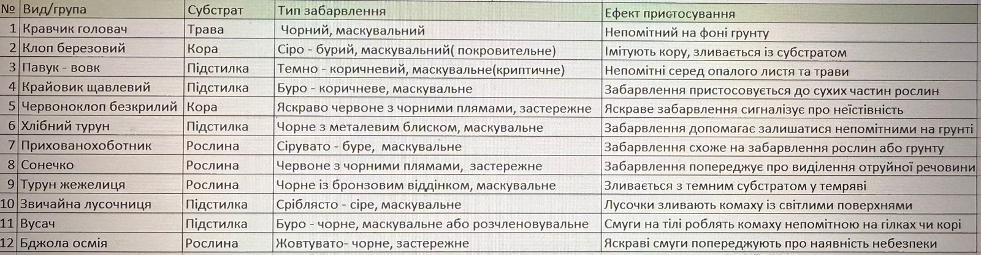
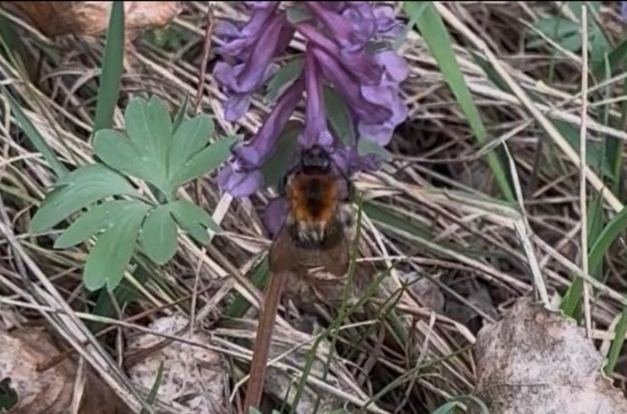
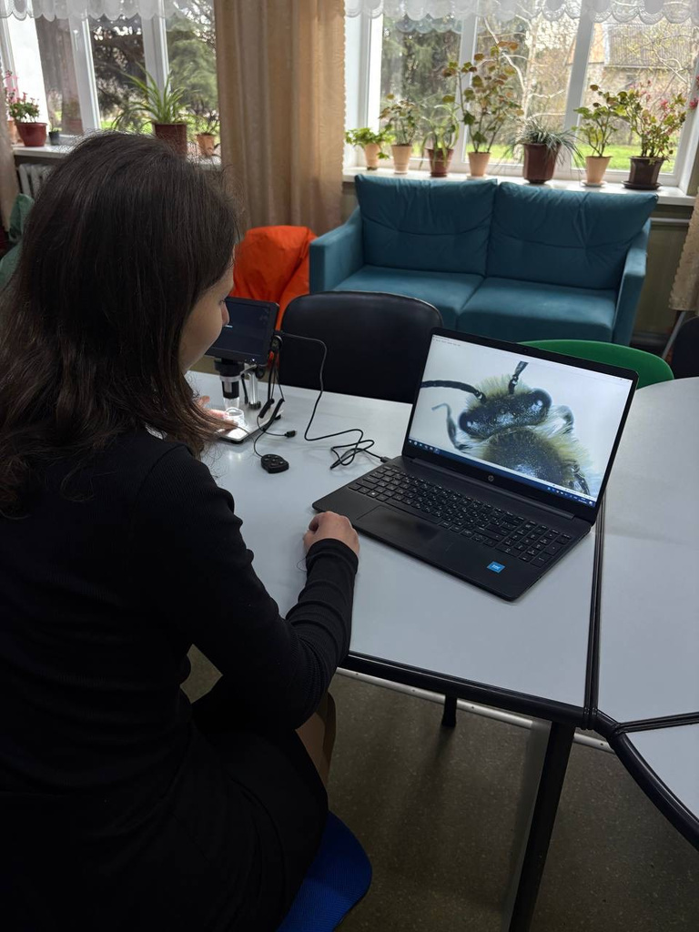
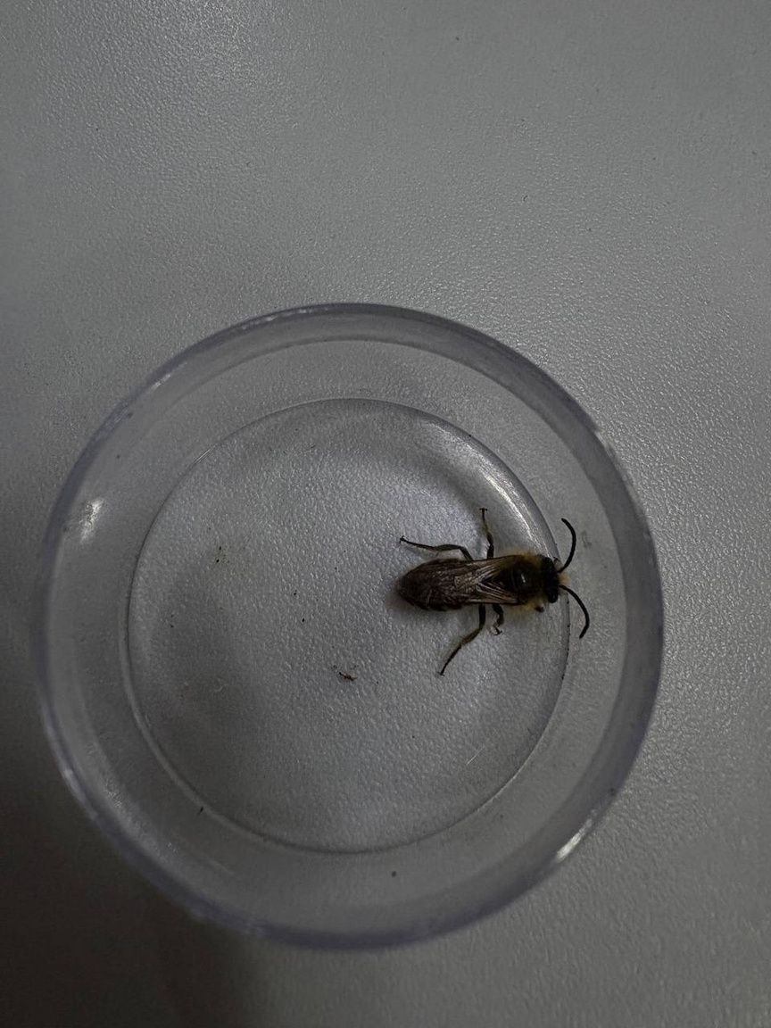
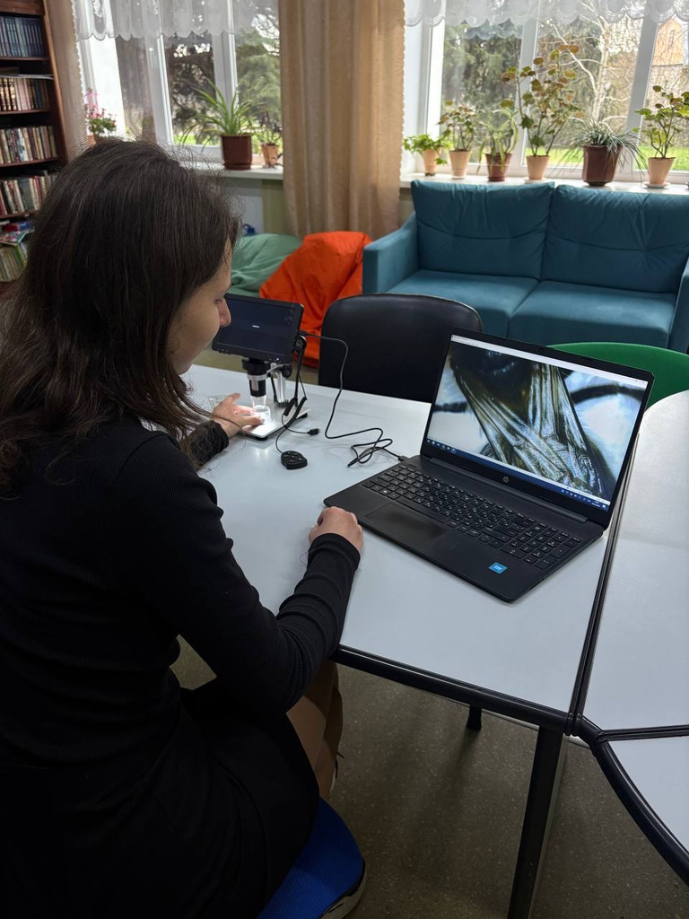
ВИКОНАННЯ
ЗАВДАННЯ
Приклад мімікрії
досліджуваних комах
На наступному етапі дані систематизували до узагальненої таблиці, внесли інформацію щодо типів маскування досліджуваних комах, а також механізми за допомогою яких це маскування реалізується. Встановили взаємозвʼязок між особливостями забарвлення, поведінковими адаптаціями та типом субстрату на яких виявлено кожен із досліджуваних видів. що дало змогу простежити зв’язок між умовами середовища існування та характером їхніх маскувальних пристосувань.
Крайовик щавлевий маскується
на фоні підстилки
Бджола осмія на фоні ефемерної
рослинності
Дослідження комах під мікроскопом
Застережне забарвлення солдатиків

Slide 11
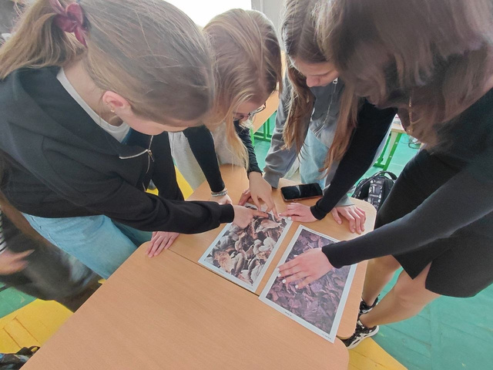


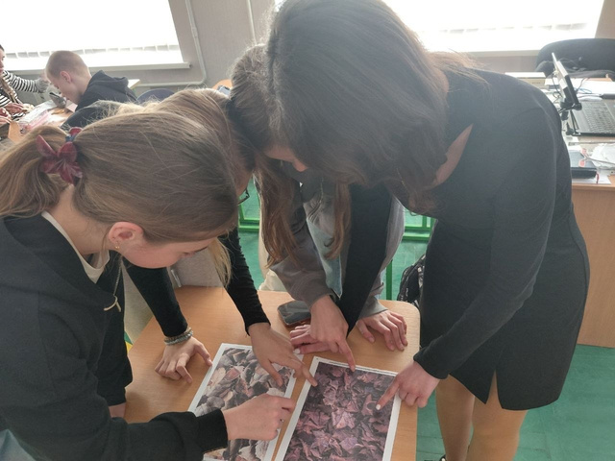
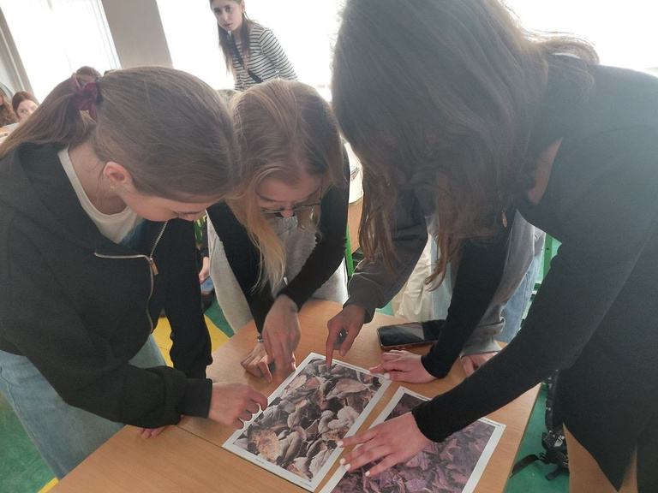
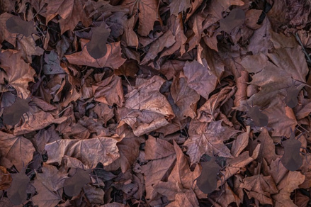
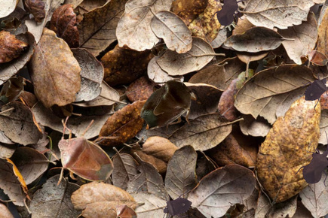

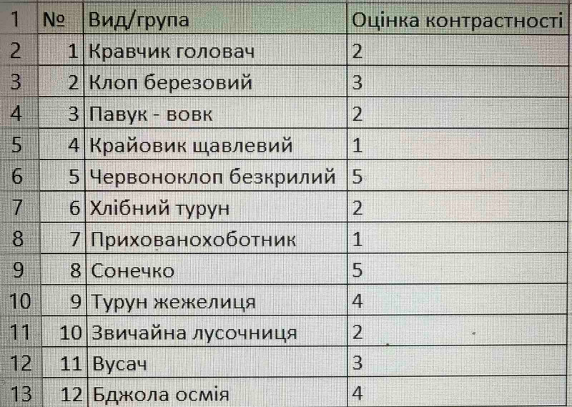

ВИКОНАННЯ
ЗАВДАННЯ
За допомогою компʼютерних програм розмістили декілька зображень знайдених комах (клоп березовий, крайовик щавлевий та вусач) на фонах, що імітують природнє середовище, а саме сухе листя. І провели експеримент серед учнів: запропонували обстежити ділянкі створених картинок, встановши таймер на 15 секунд. Кількість знайдених комах учнями, вказувала на здатність певних видів проявляти мімікрію та адаптивні властивості.
Есперемент був організований у два етапи, кожен з яких проводився на окремих аркушах із різним фоном. Для підвищення достовірності результатів виконання завдання на кожному аркуші повторювалося тричі.
Підстилка 1
Підстилка 2

Slide 12
Висновок:
Проаналізували літературу щодо особливостей ранньовесняних комах та встановили залежність їх виживання в цей період від морфологічних адаптацій. Захисне забарвлення забезпечує ефективне маскування на фоні грунту й рослинності та сприяє терморегуляці.
Дослідили динаміку появи та рівень активності різних видів комах у ранньовесняний період. Загалом найсприятливішою для активності комах виявилася сонячна погода. В цей період було знайдено 7 видів із 12. Найбільша кількість комах зафіксована у яблуневому саду, а це свідчить про те, що сад забезпечує найбільш різноманітну кормову базу та сприятливі мікро кліматичні умови. За допомогою мікроскопа встановили, що
переважна кількість знайдених комах мала темне забарвлення( чорне, буре, темно-коричневе), що допомагає їм краще акумулювати тепло від сонячних променів та маскуватися на поверхні грунту.
Дослідили здатність комах до мімікрії, зʼясували, що найбільш ефективним для захисту в цей період є маскувальне забарвлення, що найбільш допомагає зливатися з кольором сухої трави, кори або грунту, імітує навколишнє середовище. Проте окремі види досліджуваних комах( сонечко, червоноклоп безкрилий) використовували застережне забарвлення( яскраво-червоне), що сигналізує про їхню небезпеку. Крім того найбільшу кількість комах(павук-вовк, крайовик щавлевий, хлібний турун, звичайна лусочниця, вусач) виявили на підстилці, що дозволяє деяким видам майже повністю розчинятися у фонові та стати не помітними для хижаків.
Результати експерименту показали, що здатність комах до маскування безпосередньо залежать від рівня їхньої контрастності відносно фону. Зокрема, клоп березовий, крайовик щавлевий та вусач виявилися малопомітними на зображеннях підстилки, що свідчить про добре розвинену мімікрію та адаптацію до природного середовища. Отримані дані оцінки контрастності підтверджують: чим нижча контрастність, тим складніше виявити комаху, а отже, тим найефективніше вона маскується.

Slide 13
Список використаних джерел:
  Ганжа О. В., Пучков О. В. Особливості біології та екології турунів (Coleoptera, Carabidae) лісової підстилки ранньою весною // Український ентомологічний журнал. 2014. № 1. С. 38–46.
  Гірна А. Я. Різноманітність та екологічні особливості комах-фітофагів ефемерної рослинності // Екологія та ноосферологія. 2010. Т. 21, № 3–4. С. 112–119.
  Голуб З. О. Роль криптичного забарвлення у виживанні комах лісостепової зони // Актуальні проблеми біології та екології. 2019. Вип. 5. С. 88–94.
  Долін В. Г. Личинки жуків-коваликів (Elateridae) фауни України. Київ : Наукова думка, 1982. 255 с.
  Жеребко В. М., Статкевич С. В. Екологія комах : навч. посіб. Київ : Вид-во НУБіП України, 2018. 312 с.
  Зерова М. Д., Радченко В. Г. Комахи-запилювачі рослин ефемероїдів у лісових екосистемах // Природничий альманах. 2012. № 18. С. 56–63.
  Козак В. М. Поведінкові та морфологічні механізми маскування комах у підстилці лісу // Біологічні студії. 2016. № 10(2). С. 145–154.
  Козлов М. В. Морфологія та еволюція захисних пристосувань лускокрилих. Київ : Вища школа, 1989. 176 с.
  Кононова С. В. Ентомофаги лісової підстилки: видовий склад та захисні механізми // Ентомологічний вісник. 2013. Вип. 4. С. 22–30.
  Мартинов В. В. Екологічні групи комах-герпетобіонтів у ранньовесняний період // Вісник Харківського національного університету імені В. Н. Каразіна. Серія: Біологія. 2011. № 944. С. 102–110.
  Мешкова В. Л. Сезонний розвиток комах-філофагів та їх зв’язок з фенологією кормових рослин // Лісівнича академія наук України: наукові праці. 2007. Вип. 5. С. 115–121.
  Радченко В. Г., Песенко Ю. А. Біологія бджіл (Hymenoptera, Apoidea). Київ : Інститут зоології НАН України, 1994. 350 с.
  Росс Г., Росс Ч., Росс Д. Ентомологія / пер. з англ.; за ред. В. Г. Доліна. Київ : Світ, 1985. 576 с.

